Slide 1




Ghost Sensor
PROJET JUMEAUX NUMÉRIQUES · ESEO
[ Logo ESEO ]
Jumeau numérique, capteurs virtuels par machine learning et gestion multi-agents des incidents du Campus Métropolitain Dijon
RÉALISÉ PAR
ENCADRÉ PAR
M. Sébastien GERIN
Ghassen Kahia
Nasrallah Belhaj Fraj
ANNÉE UNIVERSITAIRE :
2026 – 2027
Notes:
Présentation (≈30 s) : se présenter tous les deux, rappeler le module Jumeaux numériques encadré par M. Gerin, et annoncer le sujet : Ghost Sensor, une plateforme qui surveille les capteurs d'un vrai bâtiment et remplace ceux qui tombent en panne.

Slide 2
Sommaire
PLAN DE LA PRÉSENTATION
01
Contexte et problématique
02
Architecture de la solution
Le bâtiment, ses pannes, nos objectifs
Sources, stack technique, quatre agents
03
Le tableau de bord
04
L'orchestration n8n
Les fonctionnalités, en captures d'écran
Les cinq workflows et leur sécurité
05
Démonstration
06
Conclusion et perspectives
Une panne simulée, de bout en bout
Bilan et suites possibles
Ghost Sensor · Soutenance de projet · ESEO
2 / 25
Notes:
Annoncer le plan en six parties (≈20 s). Le cœur de la présentation : les parties 3 et 4, avec les captures du tableau de bord et des workflows n8n.

Slide 3
Un bâtiment réel, entièrement instrumenté
01 · CONTEXTE
Le Campus Métropolitain Dijon, partagé par l'ESEO et l'ESTP, est équipé d'une GTB (gestion technique du bâtiment) qui relève en continu des centaines de capteurs.
332
618
salles reconstruites depuis la maquette IFC
capteurs, en 7 familles : température, CO₂, humidité, éclairage, occupation, énergie, eau
Nous sommes partis de ses données réelles : la maquette IFC, le classeur des équipements MSI et les exports CSV de la GTB.
9
6 mois
étages, 387 espaces IFC et 498 portes
d'historique réel, de janvier à juin 2026
Ghost Sensor · Soutenance de projet · ESEO
3 / 25
Notes:
Présenter le bâtiment et les trois sources de données réelles (≈45 s). Insister : rien n'est inventé, tout part des fichiers du bâtiment.

Slide 4
Les capteurs tombent en panne, sans qu'on sache pourquoi
01 · PROBLÉMATIQUE
~6 h
75×
3
Le 3 mars 2026, toutes les sondes de température et de CO₂ se taisent, alors que les compteurs d'énergie continuent d'émettre.
Les 31 salles du rez-de-chaussée deviennent muettes ensemble, 75 fois en 60 jours.
sondes de température n'ont jamais envoyé une seule valeur valide.
Notre question : comment garder la visibilité sur le bâtiment quand ses capteurs se taisent, et comprendre rapidement d'où vient la panne ?
Ghost Sensor · Soutenance de projet · ESEO
4 / 25
Notes:
Les trois chiffres viennent de l'historique réel (≈1 min). Quand ça arrive, l'opérateur ne sait pas si c'est un capteur, une passerelle réseau ou toute la chaîne de données. Finir sur la question qui guide tout le projet.

Slide 5




Quatre objectifs pour une seule plateforme
01 · OBJECTIFS
Jumeau numérique
Capteurs virtuels
Agents d'incident
Orchestration
Reconstruire la topologie du bâtiment depuis la maquette IFC : salles, murs partagés, portes, étages.
Remplacer une sonde muette par une estimation de machine learning, clairement signalée.
Détecter, documenter, expliquer et signaler chaque incident avec quatre agents.
Automatiser la chaîne avec n8n et tout restituer dans un tableau de bord web.
Ghost Sensor · Soutenance de projet · ESEO
5 / 25
Notes:
Les quatre objectifs (≈45 s). Chacun correspond à une partie de la démo qui suit.

Slide 6

Des données brutes aux incidents expliqués
02 · ARCHITECTURE
SOURCES
CŒUR
TRAITEMENT
RESTITUTION
Maquette IFC
Backend FastAPI
espaces, étages, portes
ETL topologique
horloge de replay, détection, capteur virtuel ML, 4 agents, assistant
Tableau de bord React
adjacence par la géométrie : murs, portes, planchers
Classeur MSI
9 pages et un assistant
équipements → passerelles
Historique SQLite
n8n (WSL)
Alertes email
dédoublonné, pas de 15 min
workflows A → D, et E pour les erreurs
mode test : boîte d'envoi
Exports CSV GTB
7 familles de capteurs
Les données s'arrêtent fin juin 2026 : la plateforme les rejoue comme en direct (×60), et l'écran affiche toujours REPLAY.
Ghost Sensor · Soutenance de projet · ESEO
6 / 25
Notes:
Lire le schéma de gauche à droite (≈1 min). Le backend est le cerveau, n8n orchestre les agents, le tableau de bord restitue. Préciser le mode replay : les données historiques sont rejouées à 60 fois la vitesse réelle.

Slide 7
Les technologies, couche par couche
02 · STACK TECHNIQUE
Couche | Technologies | Rôle
Données et ETL | Python, pandas, ifcopenshell, shapely | Lire l'IFC, calculer l'adjacence, nettoyer les CSV
Stockage | SQLite | Historique dédoublonné, pas de 15 min
Backend | FastAPI, Pydantic, Uvicorn | API, replay, détection, agents
Machine learning | scikit-learn (Random Forest) | Capteur virtuel de température
Orchestration | n8n, dans WSL | Workflows A à E
Interface | React, TypeScript, Vite, Recharts | Tableau de bord, 9 pages
Ghost Sensor · Soutenance de projet · ESEO
7 / 25
Notes:
Passer vite (≈30 s) : une couche par ligne. Les agents tournent en mode déterministe ; un modèle de langage est optionnel.

Slide 8

Chaque incident suit la même chaîne de quatre agents
02 · LES AGENTS
1
2
3
4
Détection
Documentation
Cause racine
Alerte
Repère les capteurs muets, périmés, invalides ou anormaux et les regroupe en un incident.
Rédige le rapport technique : preuves, salles touchées, chronologie.
Classe les hypothèses avec preuves pour et contre, et recommande des actions.
Prévient par email les bonnes personnes, selon la gravité, sans doublons.
Workflow A
Workflow B
Workflow C
Workflow D
Repli local : si n8n est arrêté, le backend lance lui-même les agents 2 à 4 après 5 minutes. Aucun incident n'est perdu.
Mode déterministe : sans modèle de langage configuré, les agents produisent des résultats reproductibles, toujours signalés comme automatiques.
Ghost Sensor · Soutenance de projet · ESEO
8 / 25
Notes:
La chaîne des quatre agents (≈1 min). Chaque agent correspond à un workflow n8n. Mentionner le workflow E pour les erreurs et le repli local après 5 minutes.

Slide 9
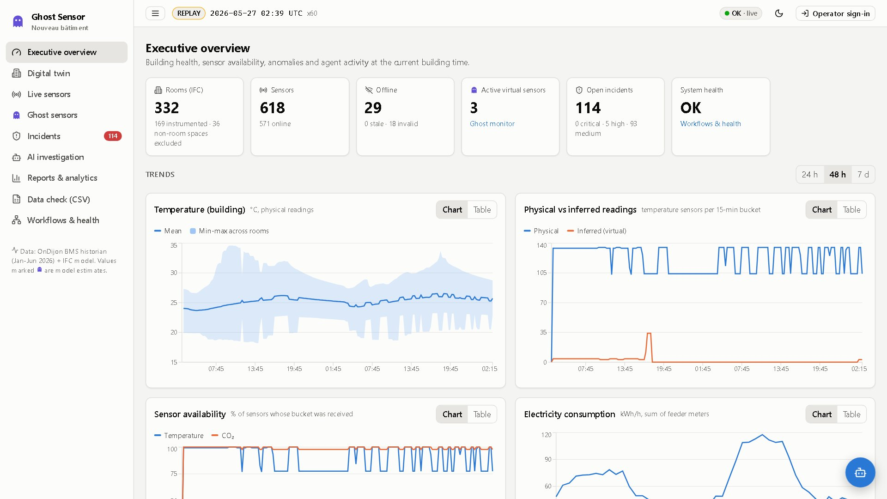
Vue d'ensemble du bâtiment
03 · TABLEAU DE BORD
Indicateurs clés
Salles, capteurs en ligne ou hors ligne, capteurs virtuels actifs, incidents ouverts.
Tendances
Température du bâtiment, mesures physiques contre valeurs inférées, électricité.
Mode REPLAY
L'horloge du bâtiment rejoue l'historique à 60 fois la vitesse réelle.
Ghost Sensor · Soutenance de projet · ESEO
9 / 25
Notes:
Première page du tableau de bord (≈40 s). Les valeurs inférées ne sont jamais mélangées aux mesures réelles.

Slide 10
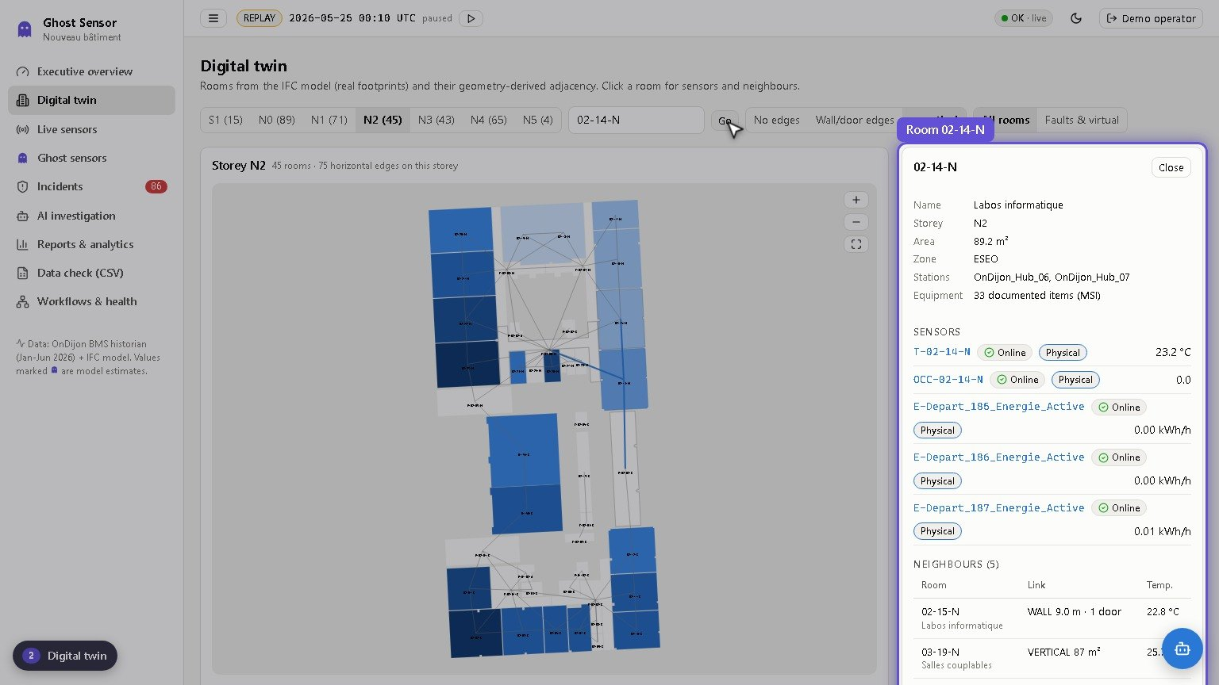
Jumeau numérique : la topologie IFC
03 · TABLEAU DE BORD
Plans réels
Chaque salle est dessinée avec son emprise IFC, étage par étage.
Liens d'adjacence
Murs partagés, portes, salles au-dessus et en dessous, tirés de la géométrie.
Panneau de salle
Capteurs, valeurs et voisines : ce qu'utilise le capteur fantôme.
Ghost Sensor · Soutenance de projet · ESEO
10 / 25
Notes:
Le jumeau numérique (≈50 s). Rien n'est inventé : chaque lien porte sa longueur de mur partagé ou son nombre de portes. Montrer la salle 02-14-N, utilisée plus tard dans la démonstration.

Slide 11
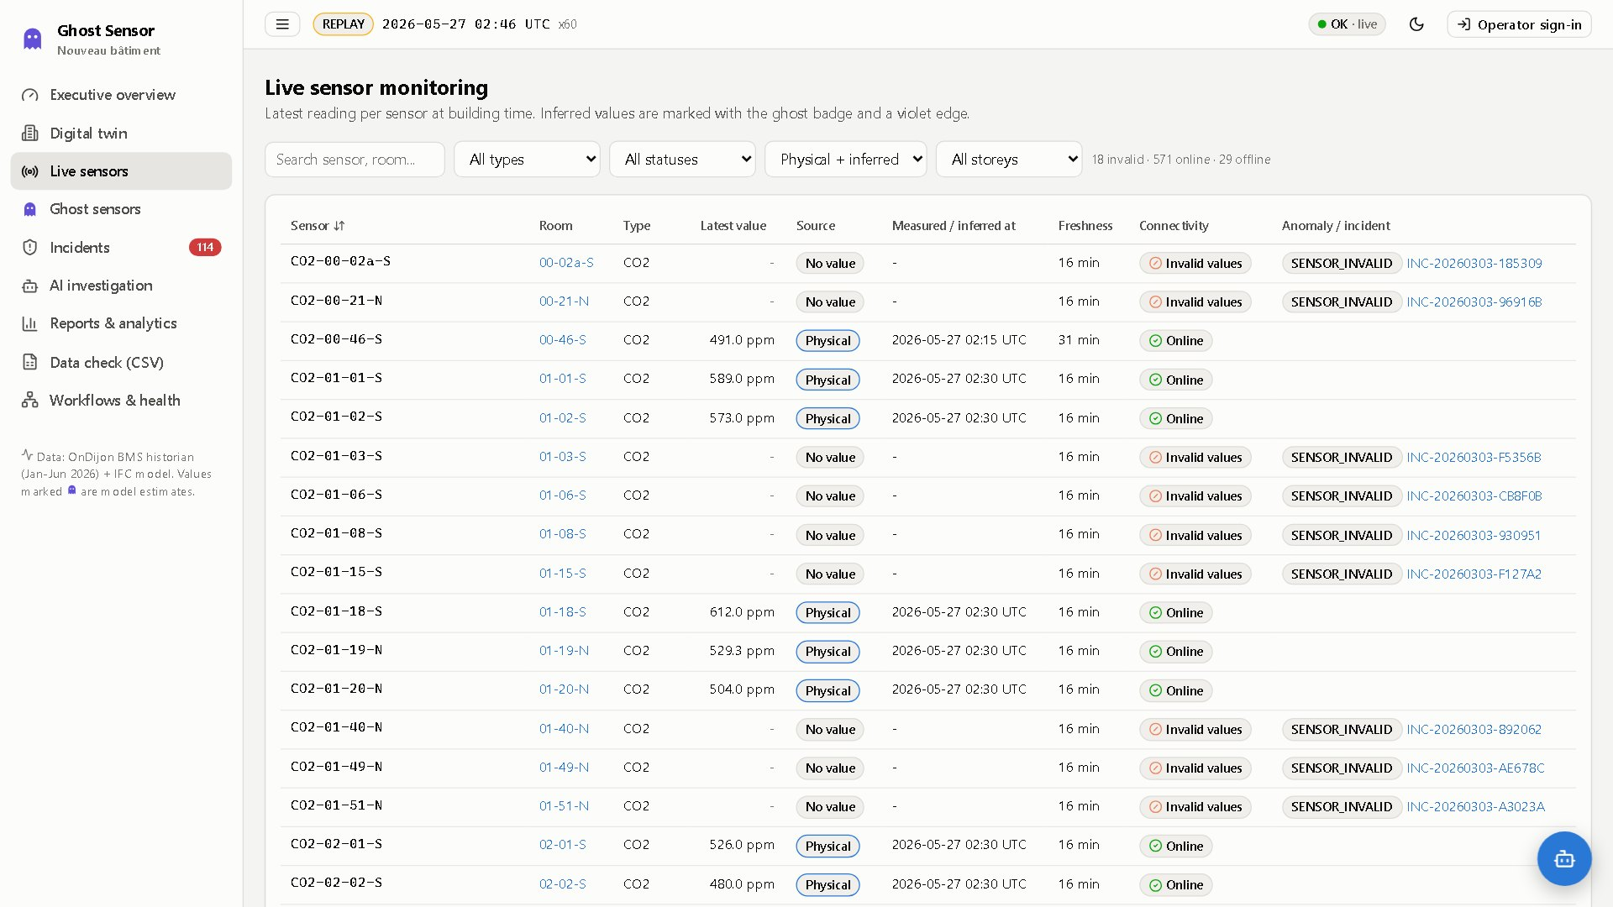
Capteurs en direct
03 · TABLEAU DE BORD
618 capteurs
Dernière mesure à l'heure du bâtiment, état et origine de la valeur.
Filtres
Par type, état, source (physique ou inférée) et étage.
Fiche capteur
Seuils, historique sur 24 h et lien vers l'incident en cours.
Ghost Sensor · Soutenance de projet · ESEO
11 / 25
Notes:
La liste des capteurs (≈40 s). Exemple : filtrer les sondes qui n'envoient que des valeurs invalides ; on retrouve les 3 sondes jamais valides, traitées en capteurs virtuels dès le départ.

Slide 12
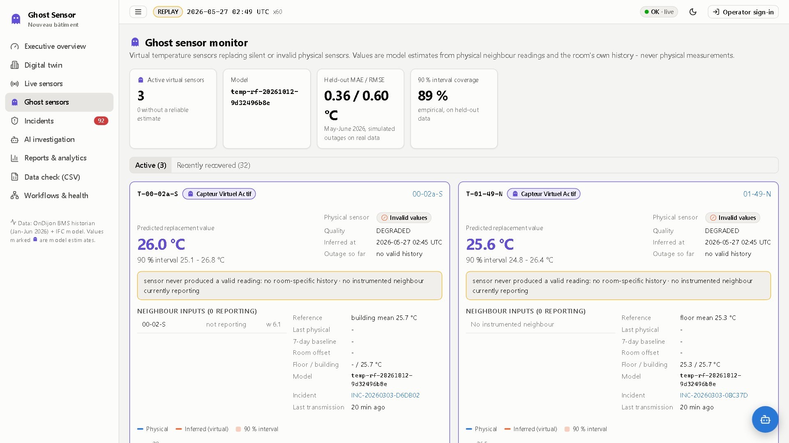
Capteurs fantômes : le relais par ML
03 · TABLEAU DE BORD
0,36 °C
89 %
erreur moyenne
couverture de l'intervalle à 90 %
Random Forest
Estime la température à partir des salles voisines et de l'historique de la salle.
Toujours signalé
Valeur en violet, marquée « Capteur Virtuel Actif », avec son intervalle.
Ghost Sensor · Soutenance de projet · ESEO
12 / 25
Notes:
Le cœur ML du projet (≈1 min 15). Scores mesurés sur les données de test de mai et juin. Être honnête sur les limites : pour les pannes très courtes, répéter la dernière valeur est un peu plus précis ; la page de validation le montre.

Slide 13
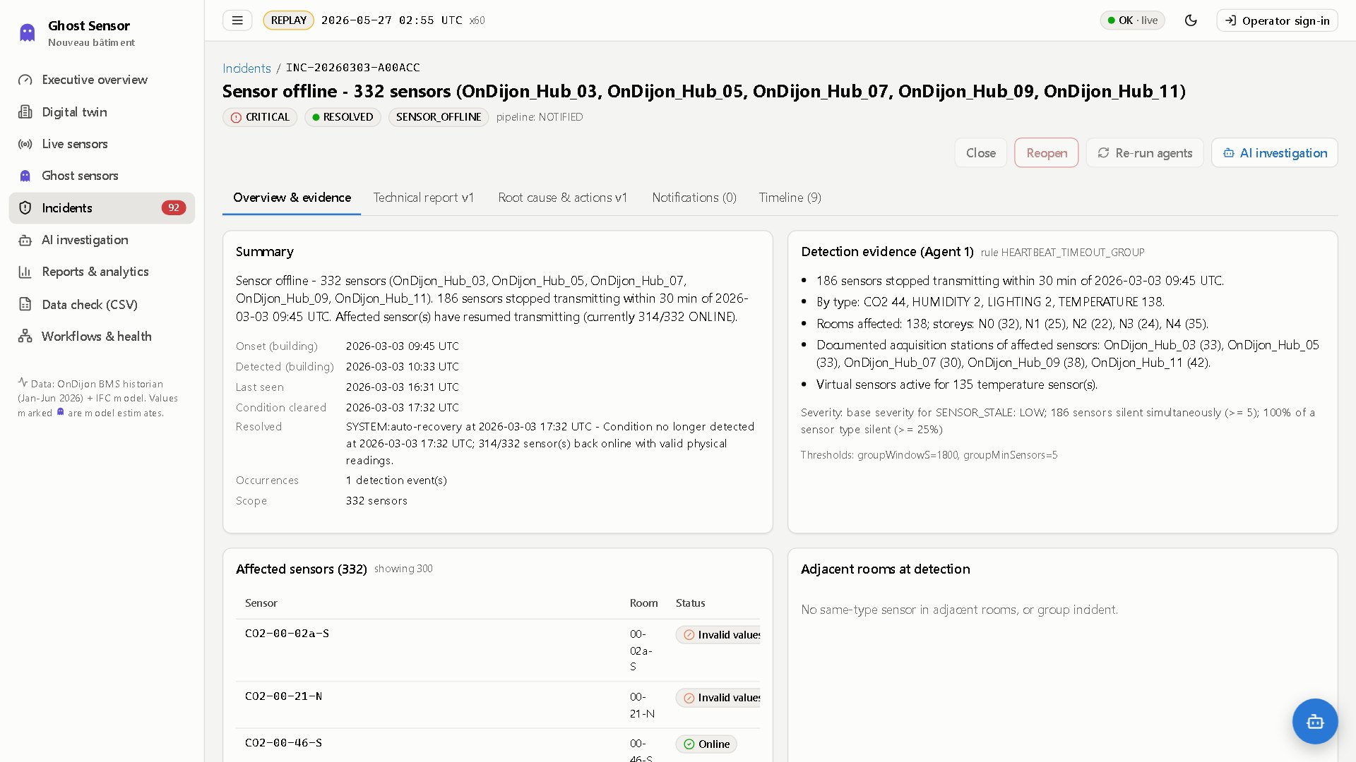
Incidents : la panne du 3 mars 2026
03 · TABLEAU DE BORD
Un seul incident
332 capteurs sur 5 passerelles regroupés en un incident critique, au lieu de centaines d'alertes.
Preuves
186 capteurs muets en 30 minutes, sur tous les étages.
Onglets
Rapport technique, cause racine, notifications, chronologie.
Ghost Sensor · Soutenance de projet · ESEO
13 / 25
Notes:
La vraie panne du 3 mars (≈1 min). Le rapport (agent 2) se télécharge en Markdown ou PDF. Seule une personne peut confirmer ou rejeter une cause ; rien n'est jamais exécuté sur les systèmes du bâtiment.

Slide 14
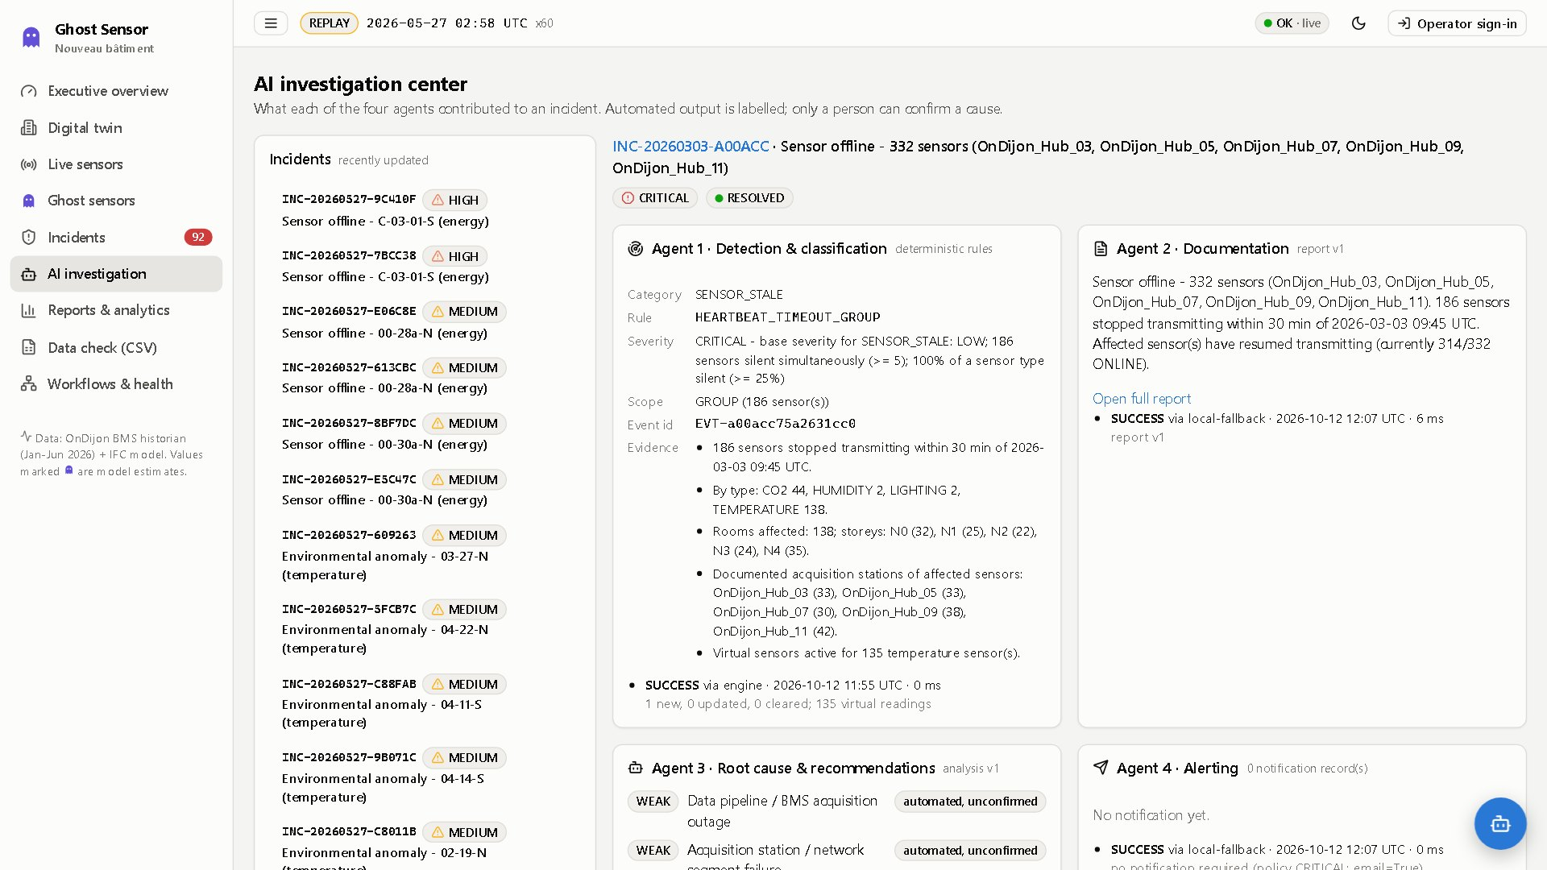
Centre d'investigation IA
03 · TABLEAU DE BORD
Quatre agents
Classification, documentation, cause racine et alerte, côte à côte.
Hypothèses classées
Chaque cause possible avec ses preuves pour et contre.
Traçabilité
Chaque carte indique comment l'agent a tourné : n8n, moteur ou repli local.
Ghost Sensor · Soutenance de projet · ESEO
14 / 25
Notes:
Le centre d'investigation (≈45 s). Pour la panne du 3 mars, l'hypothèse en tête est une panne du pipeline de données ou de l'acquisition GTB. Tout résultat automatique est signalé comme tel.

Slide 15
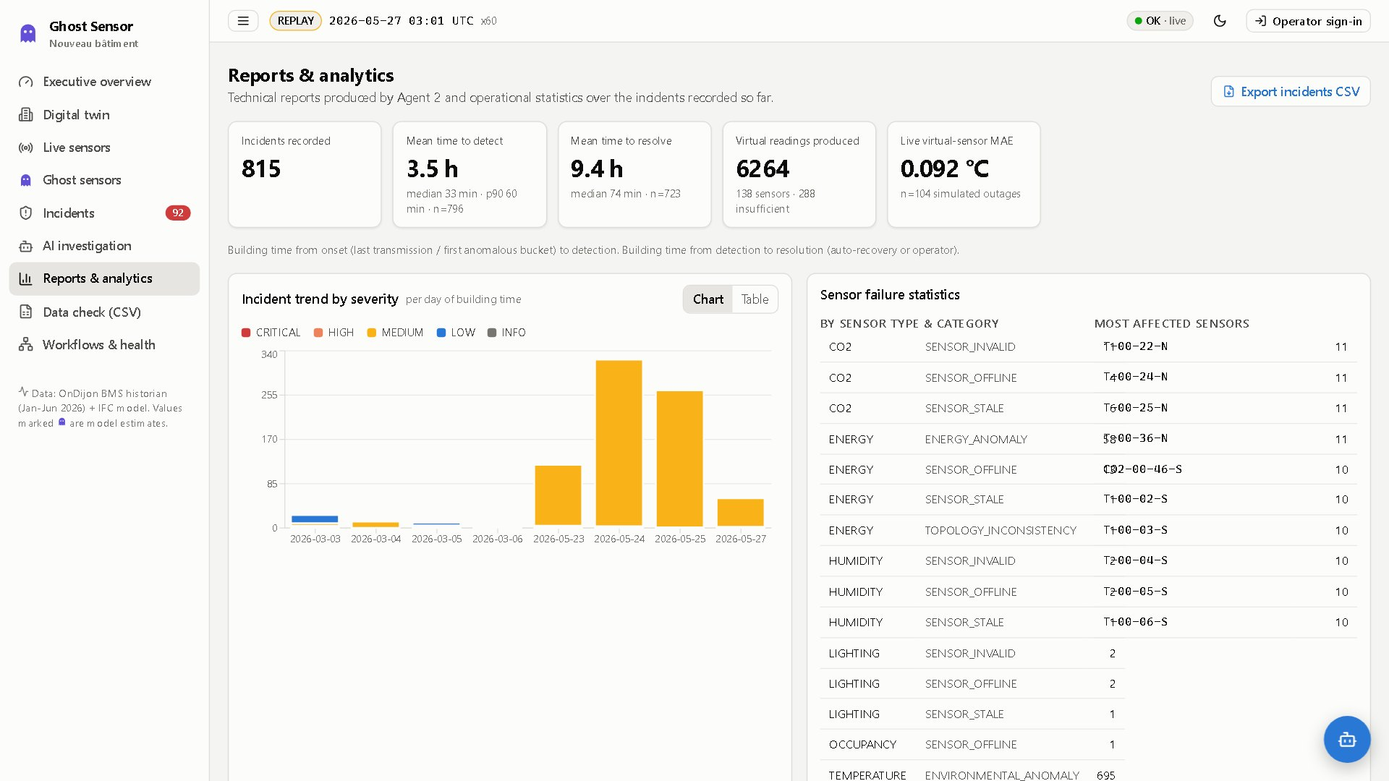
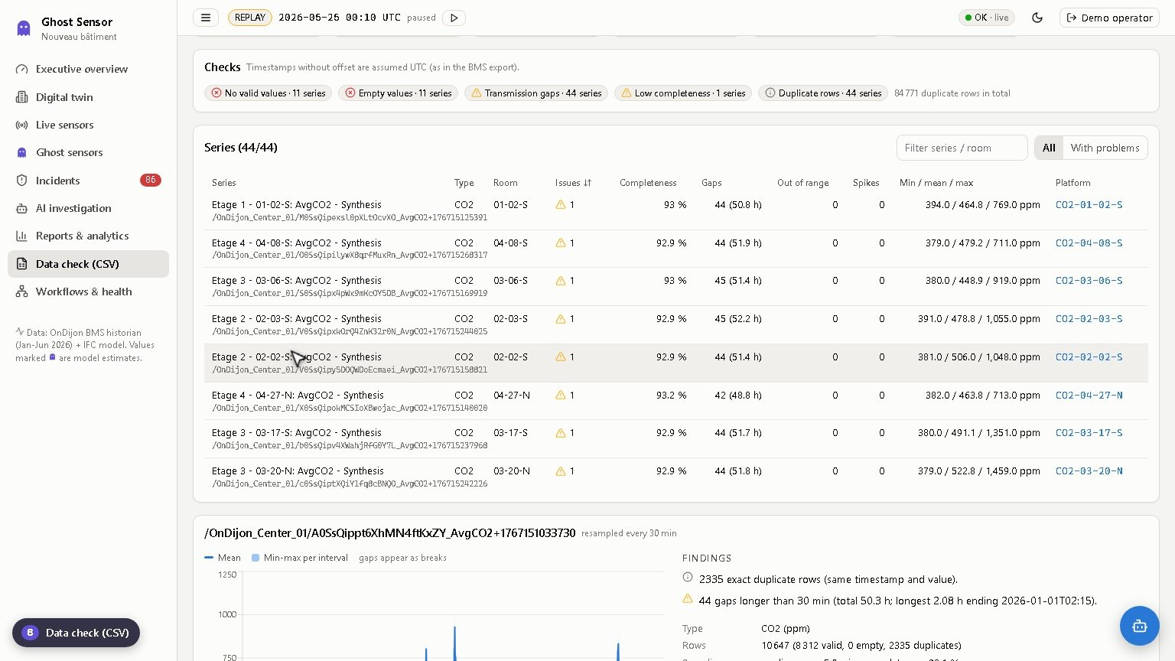
Rapports et contrôle des données CSV
03 · TABLEAU DE BORD
Rapports et analyses
Contrôle des données
Tendance des incidents par gravité, statistiques de pannes, tous les rapports de l'agent 2.
Export CO₂ de janvier : 449 538 lignes, 44 séries, dont 11 en erreur. Analysé, jamais importé.
Ghost Sensor · Soutenance de projet · ESEO
15 / 25
Notes:
Deux pages d'analyse (≈50 s). Le contrôle CSV détecte le format et le fuseau horaire, puis vérifie doublons, trous, valeurs hors plage, pics, valeurs figées, salles inconnues, et compare avec l'historique de la plateforme.

Slide 16
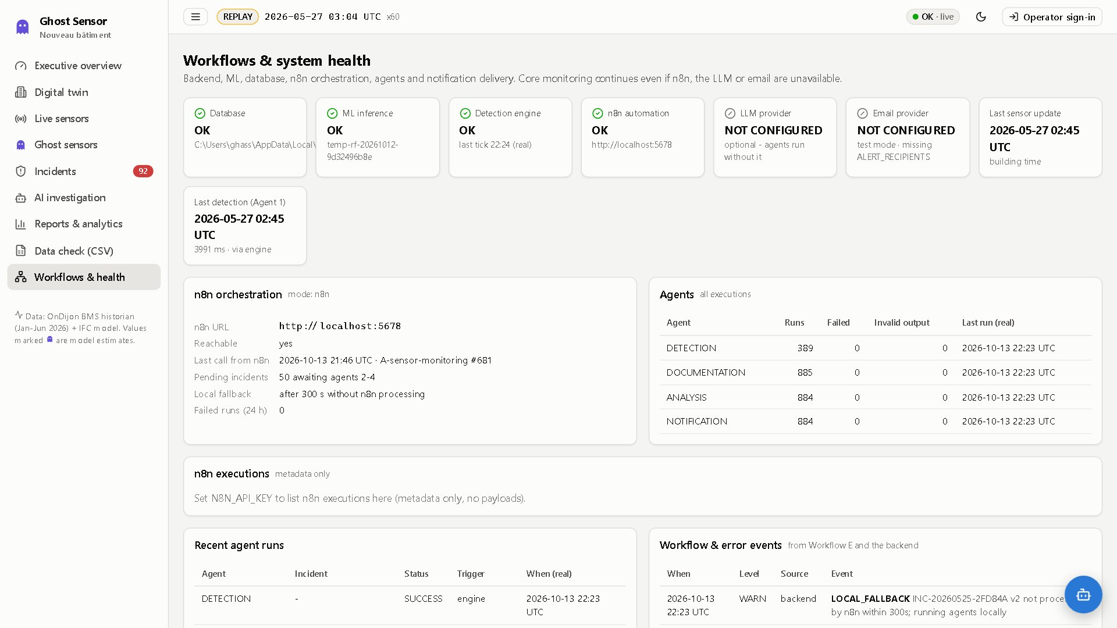
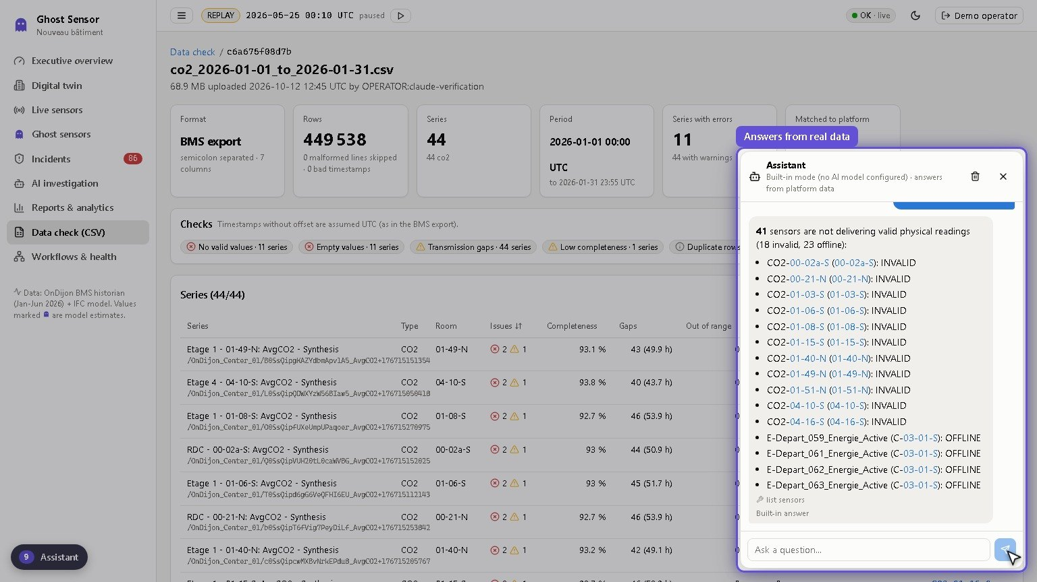
Santé du système et assistant
03 · TABLEAU DE BORD
Workflows et santé
Assistant
Base, détection, inférence ML, n8n ; outils opérateur : horloge, pannes simulées.
Questions en langage courant, réponses tirées des vraies données en lecture seule.
Ghost Sensor · Soutenance de projet · ESEO
16 / 25
Notes:
Fin du tour du tableau de bord (≈45 s). La page santé montre la carte d'orchestration n8n : dernier appel reçu, incidents en attente, délai du repli. L'assistant fonctionne sans clé d'IA en mode intégré ; avec une clé, il traite toute question libre.

Slide 17
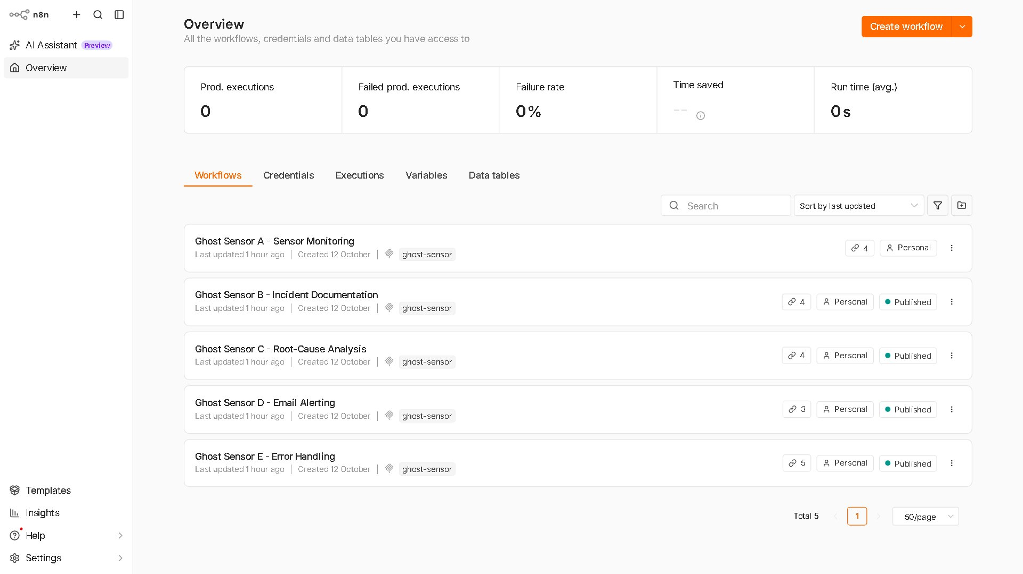
Cinq workflows n8n
04 · ORCHESTRATION N8N
A
Surveillance, chaque minute
B
Documentation (agent 2)
C
Cause racine (agent 3)
D
Alerte email (agent 4)
E
Gestion des erreurs
Tous étiquetés ghost-sensor, n8n tourne dans WSL.
Ghost Sensor · Soutenance de projet · ESEO
17 / 25
Notes:
Passage à l'automatisation (≈40 s). A appelle l'agent 1 puis distribue les incidents ; B, C, D lancent chacun un agent et vérifient sa sortie ; E remonte les erreurs.

Slide 18
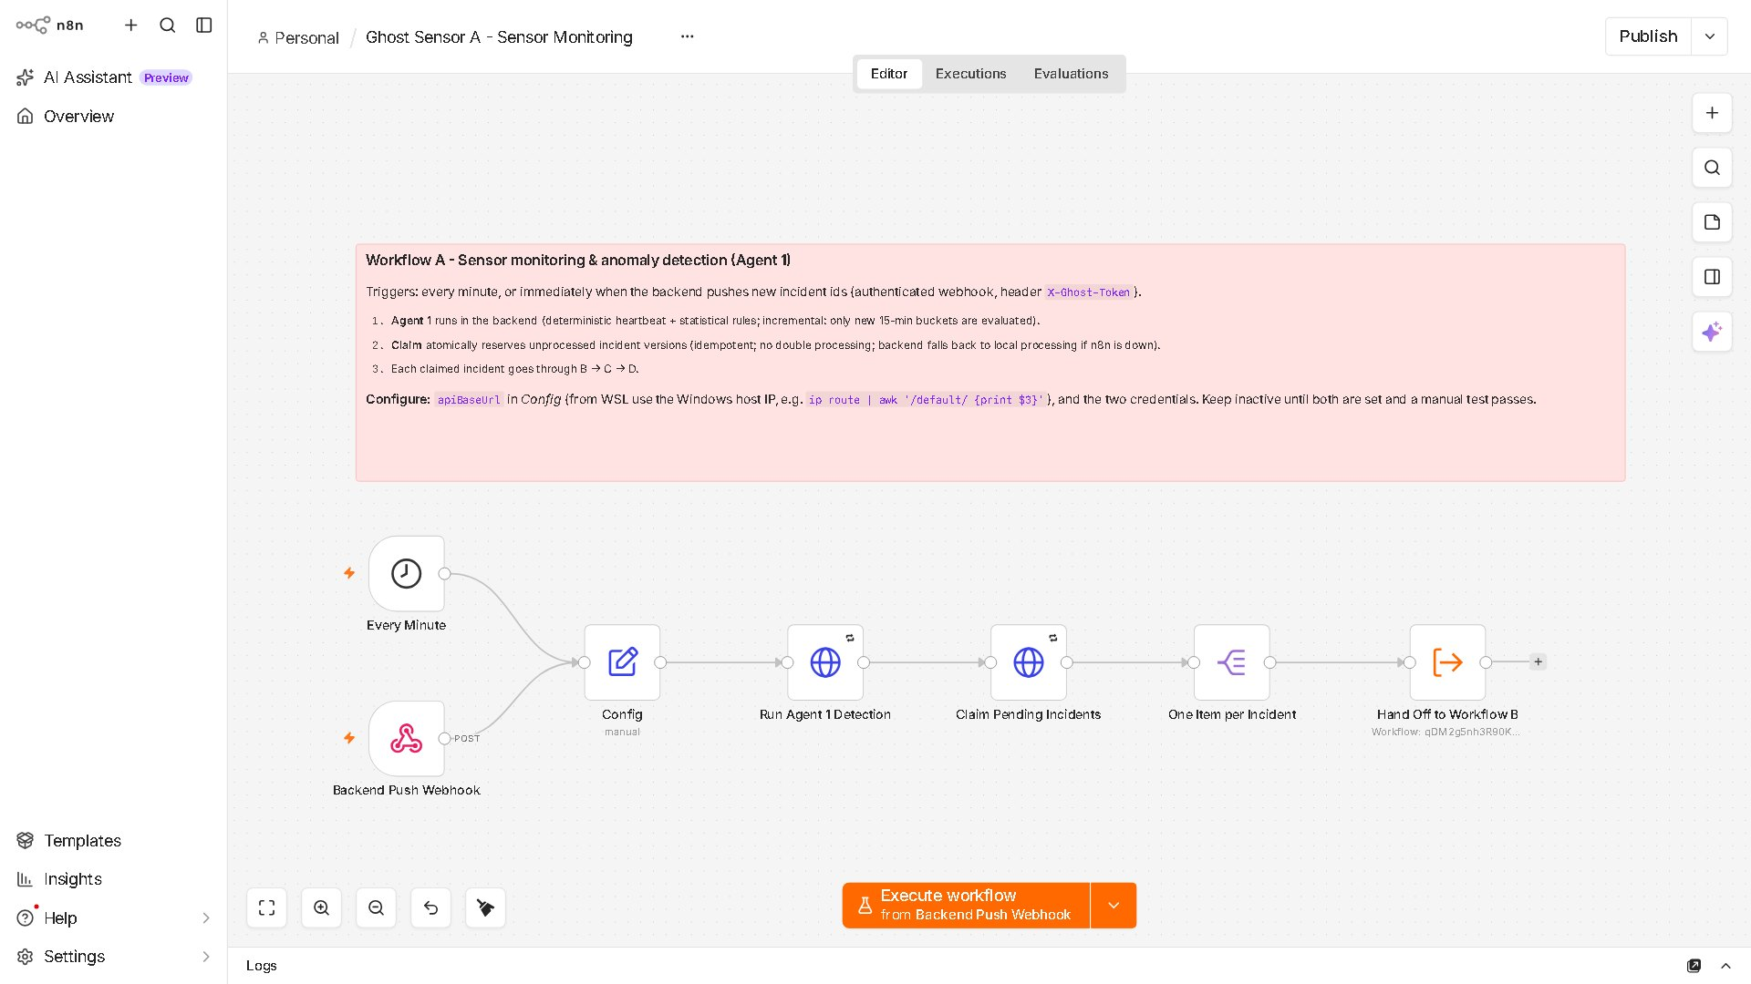
Workflow A : surveillance des capteurs
04 · ORCHESTRATION N8N
Deux déclencheurs
Planification chaque minute, et webhook pour que le backend pousse un incident tout de suite.
Agent 1
Appel authentifié du point de détection du backend.
Réservation atomique
Jusqu'à 5 incidents, les plus graves d'abord, puis un par un vers B.
Ghost Sensor · Soutenance de projet · ESEO
18 / 25
Notes:
Le workflow principal (≈1 min). Le nœud Config contient l'adresse du backend, jointe depuis WSL par l'IP de l'hôte Windows. La réservation est atomique : un incident n'est jamais traité deux fois, même si le repli du backend tourne aussi.

Slide 19
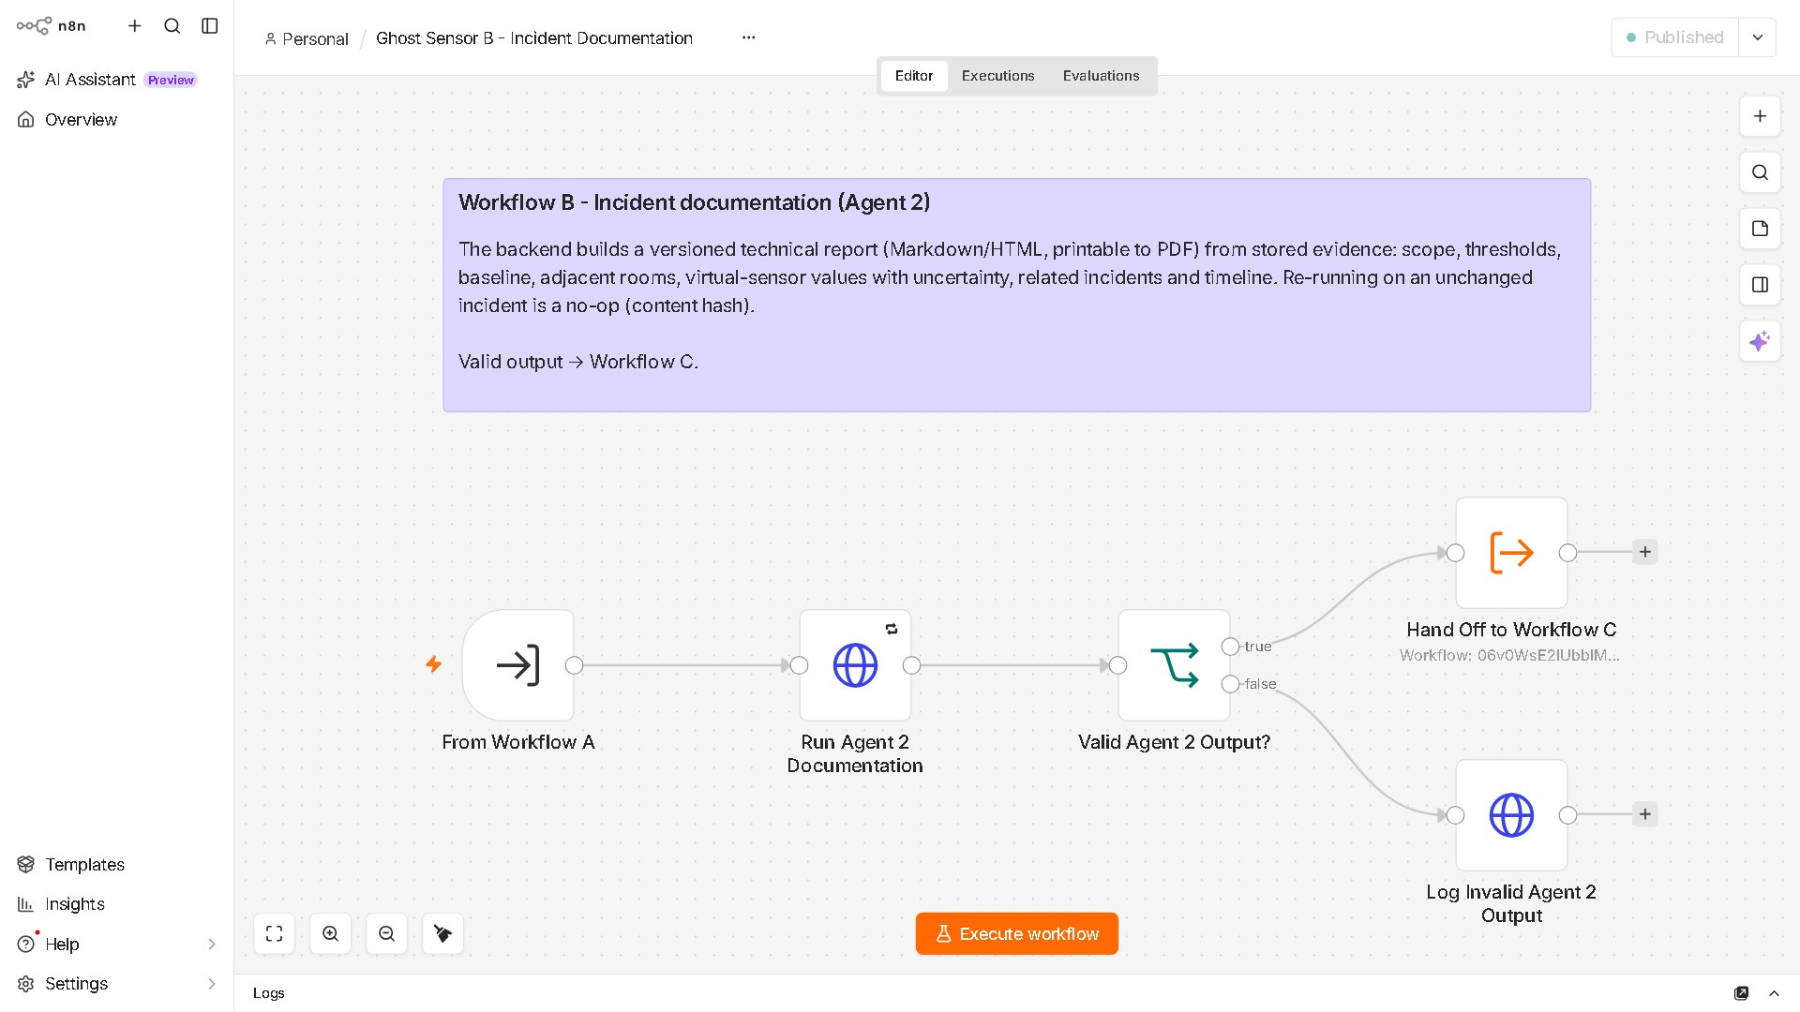
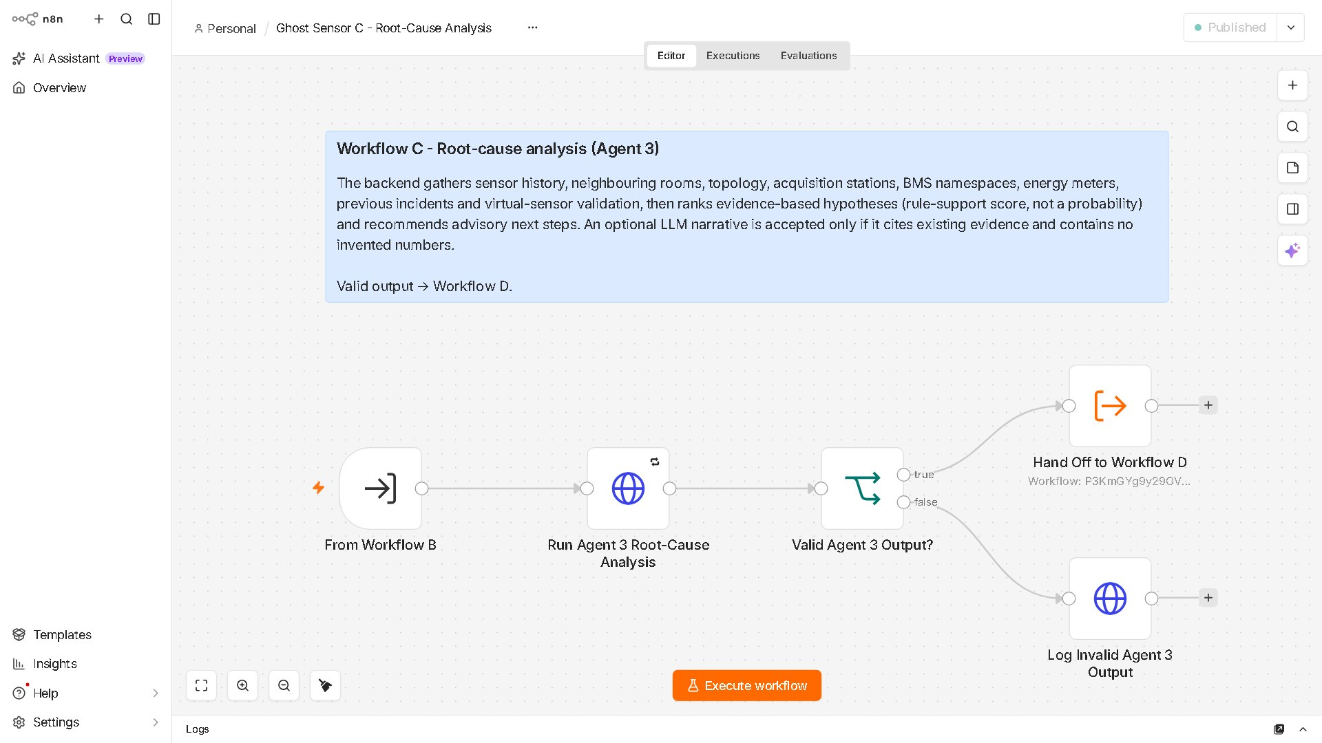
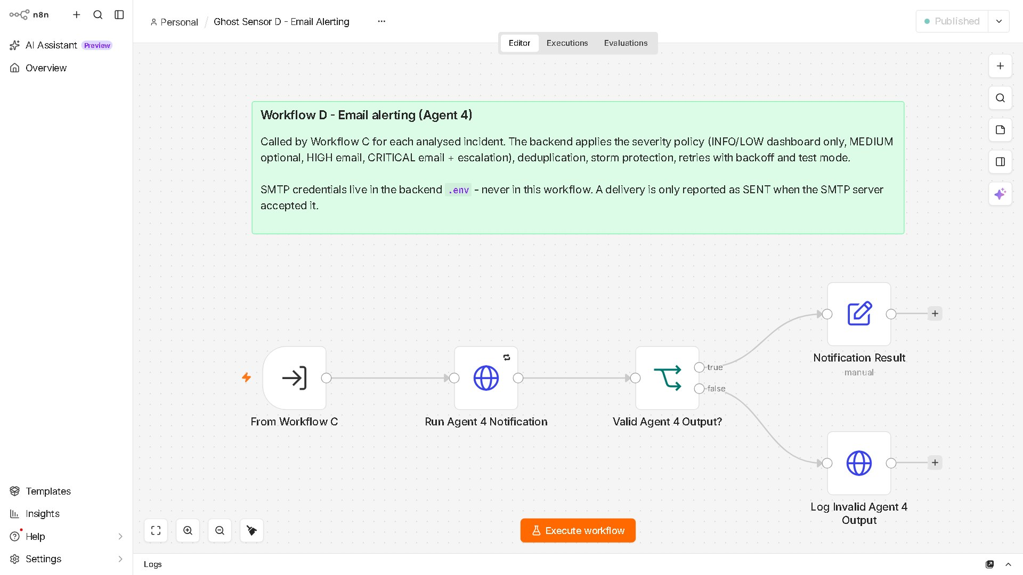
Workflows B, C et D : un agent chacun
04 · ORCHESTRATION N8N
B · Documentation
C · Cause racine
D · Alerte email
Lance l'agent 2. Sortie valide : passage à C. Sinon : événement « sortie invalide » envoyé au backend.
Lance l'agent 3, avec la même vérification avant de passer à D.
Lance l'agent 4 et enregistre le résultat. L'agent choisit les destinataires et supprime les doublons.
Seul le workflow parent peut appeler un sous-workflow : A → B → C → D.
Ghost Sensor · Soutenance de projet · ESEO
19 / 25
Notes:
Les trois sous-workflows (≈1 min). Même schéma partout : lancer l'agent, vérifier sa sortie, passer au suivant ou signaler l'erreur. On ne propage jamais de mauvaises données.

Slide 20
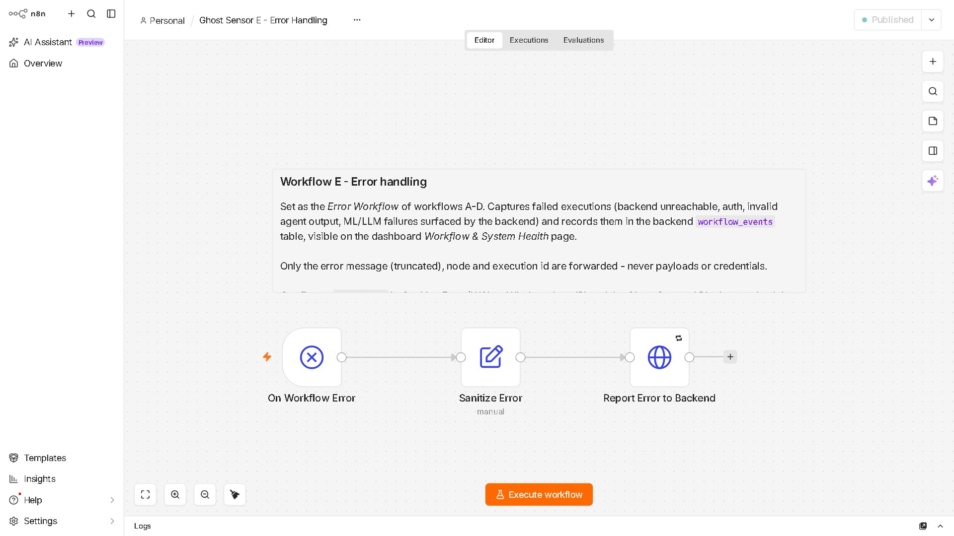
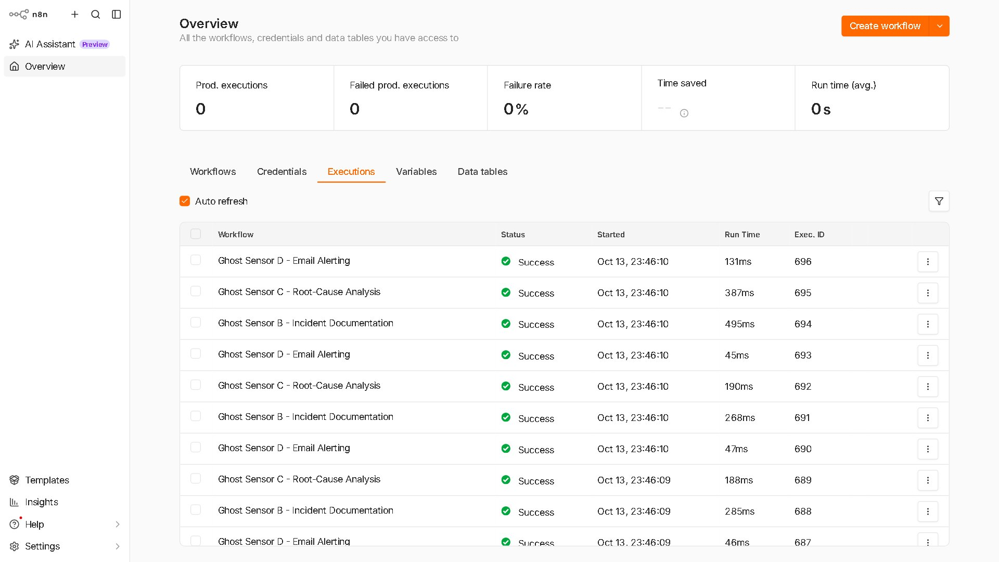
Workflow E et suivi des exécutions
04 · ORCHESTRATION N8N
Gestion des erreurs
Exécutions
Ne garde que le message, le nœud et l'identifiant d'exécution, sans données ni secrets.
Pour chaque incident réservé : un passage de B, C et D, tracé jusqu'au tableau de bord.
Ghost Sensor · Soutenance de projet · ESEO
20 / 25
Notes:
E est déclaré comme workflow d'erreur de A à D (≈45 s). Côté tableau de bord, chaque passage d'agent porte l'identifiant d'exécution n8n : on remonte de l'incident jusqu'au workflow.

Slide 21




Une orchestration sûre et robuste
04 · ORCHESTRATION N8N
Jeton authentifié
Réservation atomique
Chaque appel porte l'en-tête X-Ghost-Token, stocké dans le coffre d'identifiants de n8n, jamais dans le workflow.
Un incident n'est jamais traité deux fois, même si le repli du backend tourne en parallèle.
Délais et tentatives
Repli après 5 min
Chaque appel a un délai d'expiration et un nombre limité de nouvelles tentatives.
Si n8n ne répond plus, le backend lance lui-même les agents 2 à 4.
Ghost Sensor · Soutenance de projet · ESEO
21 / 25
Notes:
Les choix de sécurité et de robustesse (≈45 s). Insister : n8n peut tomber, la surveillance continue.

Slide 22
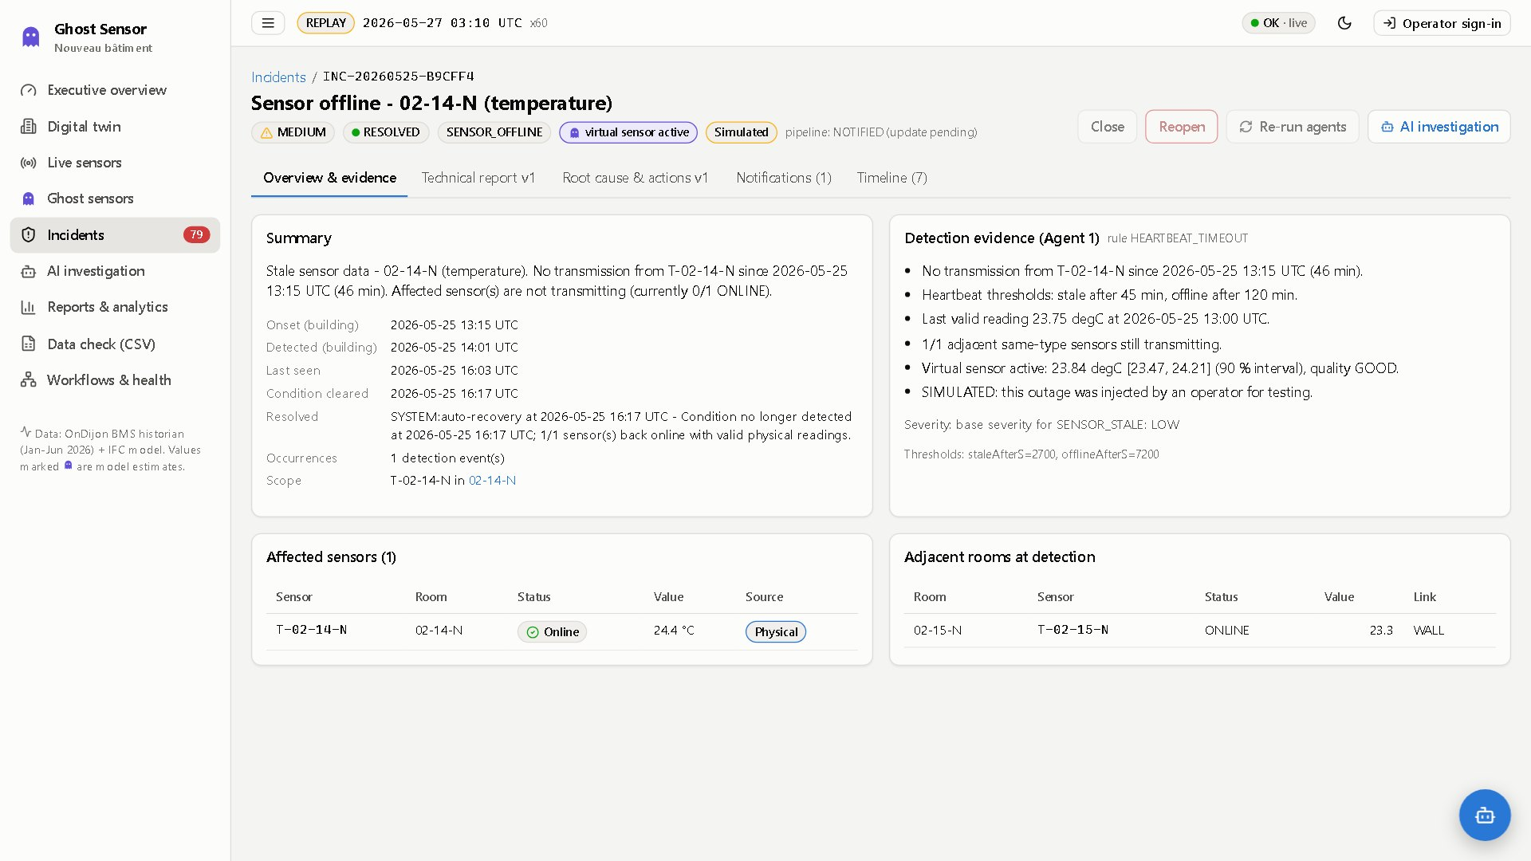
Une panne simulée, de bout en bout
05 · DÉMONSTRATION
1
On simule une panne : la sonde T-02-14-N cesse d'émettre.
2
Après 45 min sans données (temps du bâtiment), elle est déclarée périmée.
3
L'agent 1 ouvre un incident ; le capteur fantôme estime 23,8 °C (intervalle 23,5 à 24,2).
4
n8n réserve l'incident et lance B, C, D : rapport, causes, alerte.
5
Fin de la panne : retour à la mesure physique, l'incident se résout seul.
Ghost Sensor · Soutenance de projet · ESEO
22 / 25
Notes:
Le scénario complet (≈1 min 30). Si le temps le permet, montrer la vidéo de démonstration. La panne est simulée par-dessus les vraies données : tout ce qu'elle cause est marqué SIMULATED, et la vraie valeur reste connue pour comparer l'estimation. Incident moyen : alerte sur le tableau de bord uniquement, l'email est réservé aux incidents plus graves.

Slide 23

Ce que Ghost Sensor apporte
06 · CONCLUSION
Un jumeau numérique fidèle, issu de la vraie maquette IFC : 332 salles et leurs voisines.
618 capteurs surveillés, et les sondes muettes remplacées par une estimation ML à 0,36 °C près.
Quatre agents orchestrés par n8n, avec un repli intégré : aucun incident perdu.
Une démarche transparente : valeurs inférées et simulées toujours signalées, décisions laissées à l'humain.
Une panne de capteur ne fait plus perdre la visibilité : elle devient un incident expliqué.
Ghost Sensor · Soutenance de projet · ESEO
23 / 25
Notes:
Le bilan (≈1 min). Reprendre la question de départ et montrer qu'on y répond : visibilité conservée grâce aux capteurs virtuels, et cause expliquée grâce aux agents.

Slide 24






Et après ?
06 · PERSPECTIVES
Temps réel
Plus de capteurs virtuels
Modèle de langage
Se brancher directement sur la GTB, au lieu de rejouer l'historique.
Étendre le modèle au CO₂, à l'humidité et à l'occupation.
Activer un LLM pour des rapports et des analyses plus riches.
Alertes réelles
Apprendre des retours
Déploiement
Envoi SMTP effectif et nouveaux canaux, comme Teams ou SMS.
Utiliser les validations des opérateurs pour mieux classer les causes.
Conteneuriser la plateforme et l'appliquer à d'autres bâtiments.
Ghost Sensor · Soutenance de projet · ESEO
24 / 25
Notes:
Les suites possibles (≈1 min). Ce sont des pistes, pas des fonctionnalités existantes : le temps réel et l'envoi SMTP sont les plus directs, l'architecture les prévoit déjà.

Slide 25
Merci de votre attention
GHOST SENSOR
Vos questions ?
Ghost Sensor · Soutenance de projet · ESEO
25 / 25
Notes:
Remercier le jury et M. Gerin, puis ouvrir les questions.

